Slide 1

Русская каторга в изображении литераторов и исследованиях криминологов: взаимодействие художественно - публицистического и научного дискурса
Васечко В.Ю. (Институт философии и права УрО РАН, Отдел права)

Slide 2

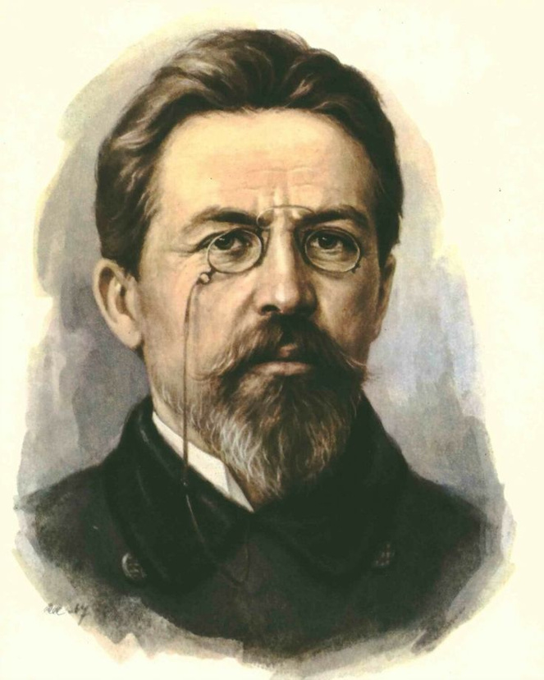
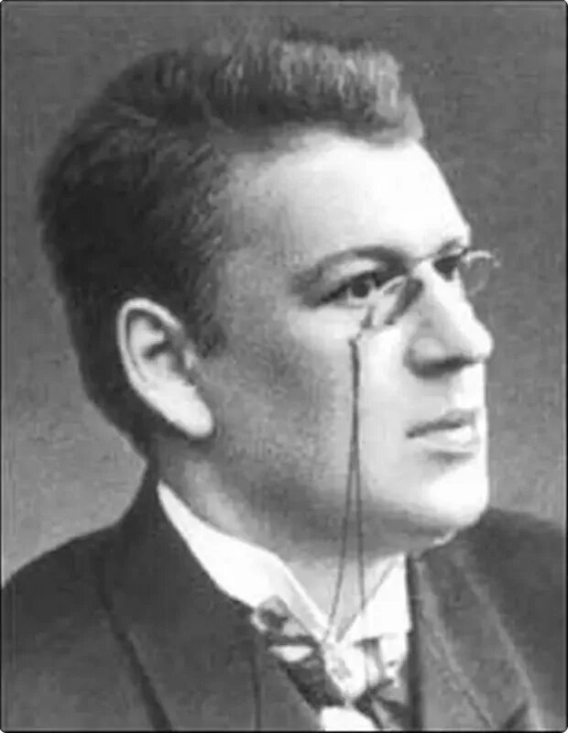
А.П.Чехов
В.М.Дорошевич
(1860 г.-1904 г.)
(1865 г.-1922 г.)

Slide 3
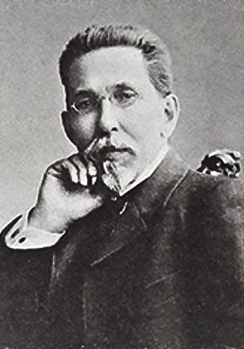
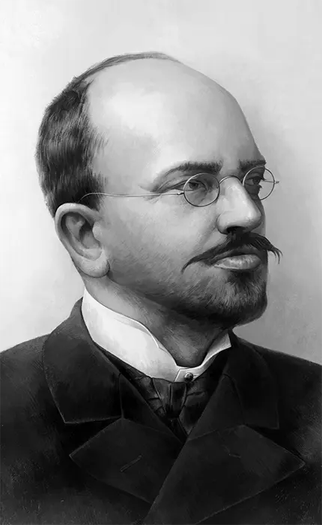
Д.А. Дриль
В.Ф. Чиж
(1846 г.-1910 г.)
(1855 г.-1922? г.)

Slide 4
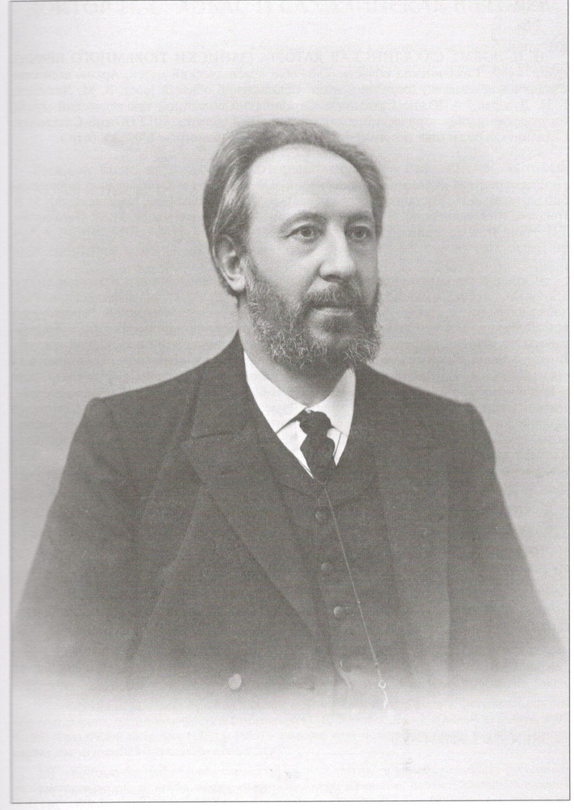
Николай Степанович Лобас
Врач и писатель, служивший на Сахалине
(1858 г.– после 1916 г.)

Slide 5


«Сахалинский эксперимент»
1855 - Сахалин объявлен совместным нераздельным владением России и Японии (Симодский трактат)
18 апреля 1869 года Александр II утвердил «Положение Комитета об устройстве каторжных работ». Официальное начало сахалинской каторги
1875 – Сахалин перешел в полное владение Российской империи
(Санкт-Петербургский договор)
1876 – Основана первая каторжная тюрьма (пост Дуэ)
1903 – прекращение отправки каторжников на Сахалин
1905, июль – август – оккупация Сахалина Японией и фактическая ликвидация каторги
1906 – официальная отмена каторги
NB: Всего через сахалинскую каторгу прошло свыше 30 тысяч человек

Slide 6

Пребывание на Сахалине
Книги очевидцев
А.П. Чехов: июль – октябрь 1890 г. «Остров Сахалин (из путевых записок)» (1893-1894; отд. изд. М., 1895)
Д.А. Дриль: лето 1896 г. «Ссылка во Франции и России (Из личных наблюдений во время поездки в Новую Каледонию, на о. Сахалин, в Приамурский край и Сибирь)» (СПб., 1899)
В.М. Дорошевич: лето 1897 г. «Сахалин: каторга» (отд. изд. М., 1903)
Н.С. Лобас: 1893 – 1900. «Каторга и поселение на о-ве Сахалине»
(Несколько штрихов из жизни русской штрафной колонии).(Павлоград,1903); «Убийцы» (Некоторые черты психофизики преступников). (М., 1913)

Slide 7

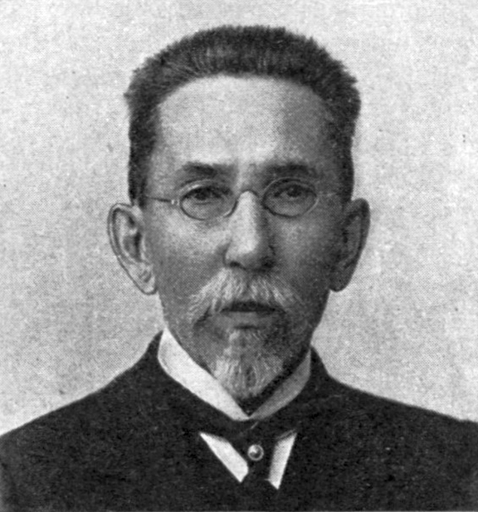
1. Критика «классической школы»
Д.А. Дриль: «Эта доктрина не основывается на многообразных, тщательно наблюдавшихся фактах.
В ней нет надлежащих исследований, относящихся к области жизненных явлений, и потому творческая мысль авторов, занимающихся ее разработкой, вынуждена бродить в пространстве, почти свободном от фактов и точных наблюдений над ними, и пытаться создавать почти из ничего весьма сложное и обширное нечто. Отсюда бесконечные споры, многочисленные теории и в конечном результате не основанные на естественных законах логические построения»
(Дриль Д.А. Учение о преступности и мерах борьбы с нею // Дриль Д.А. Преступность и преступники. Учение о преступности и мерах борьбы с нею. М., 2010. С. 338).

Slide 8
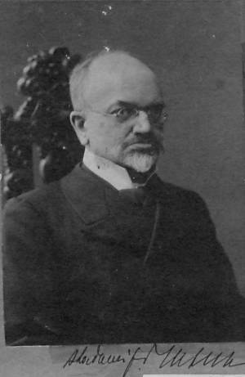
1.Критика «классической школы»
В.Ф. Чиж: «Главным положительным результатом всех исследований преступного человека мы должны считать доказанное важное влияние на преступность внутренних субъективных причин; притом эта причина не „злая“ или „преступная“ воля, а все существо преступника, вся его несовершенная, как физически, так и психически, организация»
(В.Ф. Чиж. Криминальная антропология. Одесса, 1895. С. 50)

Slide 9

А.П. Чехов. Остров Сахалин.
Библиография
Муравьев Н.В. «Наши тюрьмы и тюремный вопрос» //Русский вестник. 1878. IV.
Никитин В.Н. Тюрьма и ссылка. 1560–1880. СПб., 1880.
Ядринцев Н.М. Положение ссыльных в Сибири //Вестник Европы». 1875. XI, XII.
Кеннан Дж. Сибирь и ссылка (рус. пер. 1890).
Владимиров Л.Е. Учебник <русского> уголовного права. Харьков, 1889.
Таганцев Н.С. Уложение о наказаниях уголовных и исправительных. СПб., 1886.
Таганцев Н.С. Уголовное право. <Лекции по уголовному праву. Вып. I. СПб., 1887; вып. II. СПб., 1888; вып. III, СПб., 1890; вып. IV, СПб., 1892>.
Фойницкий И.Я. Учение о наказании в связи с тюрьмоведением. СПб., 1889.
Урочное положение для строительных работ, высочайше утвержденное 17 апреля 1869 г. СПб., 1887.
Устав о ссыльных. Т. XIV. СПб., 1890.
Устав медицинской полиции. <Составил А. Е. Рябченко. СПб., 1892>.
Отчет Главного тюремного управления за 1889 г. 100. Отчет Главного тюремного управления за 1889 г. <СПб., 1891>.
Отчет Главного тюремного управления за 1890 г. 101. Отчет Главного тюремного управления за 1890 г. <СПб., 1892>.

Slide 10
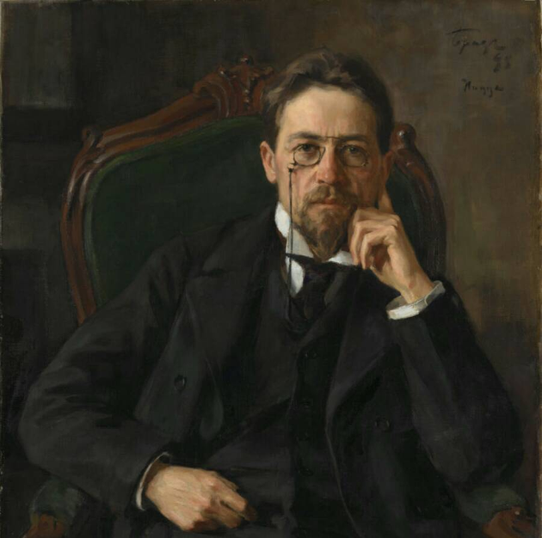
1. Критика «классической школы»
А.П. Чехов: «У ссыльного населения, живущего при ненормальной, исключительной обстановке, своя особая, условная преступность, свой устав, и преступления, которые мы считаем легкими, здесь относятся к тяжелым, и, наоборот, большое число уголовных преступлений совсем не регистрируется, так как они считаются в тюремной сфере явлениями обычными, почти необходимыми»
«… Население здешнее не знает правосудия и живет без суда. Где чиновник имеет право по закону без суда и расследования наказать розгами и посадить в тюрьму, и даже послать в рудник, там существование суда имеет лишь формальное значение»

Slide 11
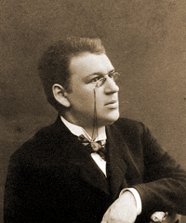
1. Критика «классической школы»
В.М. Дорошевич: «Шпанка дрожит всех и каждого. Живет всю жизнь дрожа, потому что в этих тюрьмах, где должны «исправляться и возрождаться» преступники, царит самоуправство, произвол иванов, полная власть сильного над слабым, отпетого негодяя над порядочным человеком» (Дорошевич В.М. Сахалин. Каторга. М., 2022. С. 272).
«Вы выдумываете, совершенствуете системы наказания, мечтаете (только мечтаете) об исправлении преступников, а там, в тюрьме, все ваши системы, планы, надежды, мечты – все это перевертывается вверх ногами благодаря свирепствующей в каторге эпидемии картежной игры»
(Там же. С. 332).

Slide 12

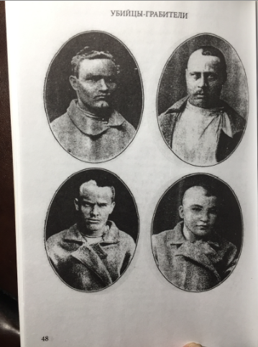
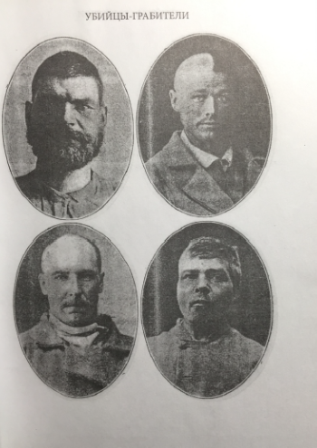
2.Преступники «врожденные» и «случайные»

Slide 13
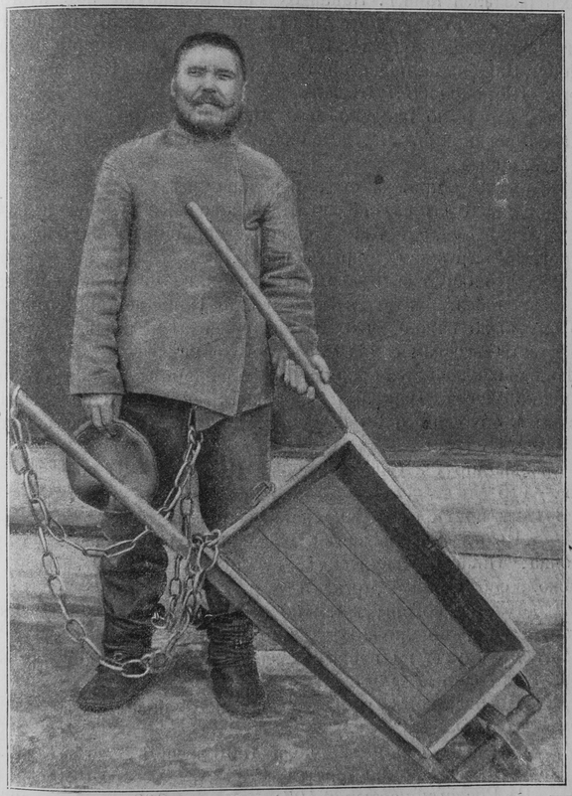
Федор Широколобов
Автобиография:
Новомбергский Н. Остров Сахалин: С приложением автобиографии и портрета убийцы Федора Широколобова.
СПб., 1903. С. 173-251.

Slide 14

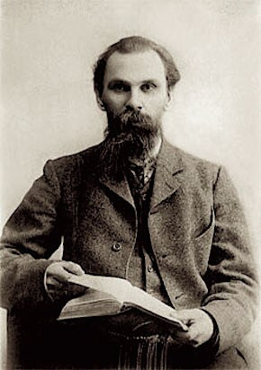
2.Преступники «врожденные» и «случайные»
И.П. Миролюбов (Ювачев) (1860 г.-1940 г.): «И если только мы имеем в виду исправлять сосланных людей, непременно надо уничтожить всю обстановку, которая унижает достоинство человека. Я допускаю, что среди каторжных найдется десять процентов страшных извергов-убийц, почти неисправимых людей, но зачем же из-за них подвергать остальные 90 процентов жестоким мерам, убивающим в них все человеческое?»
(Миролюбов И.П. Восемь лет на Сахалине. СПб., 1901. С. 239).

Slide 15
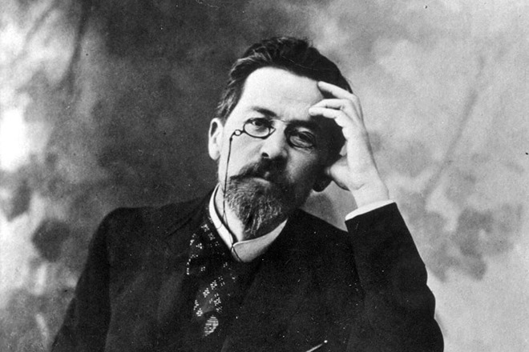
Преступники «врожденные» и «случайные»
А.П. Чехов: «Причиной, побуждающею преступника искать спасения в бегах, а не в труде и не в покаянии, служит главным образом не засыпающее в нем сознание жизни. Если он не философ, которому везде и при всех обстоятельствах живется одинаково хорошо, то не хотеть бежать он не может и не должен»
(Остров Сахалин. ПССП: В 30 т. Т. 14/15. С. 343).

Slide 16

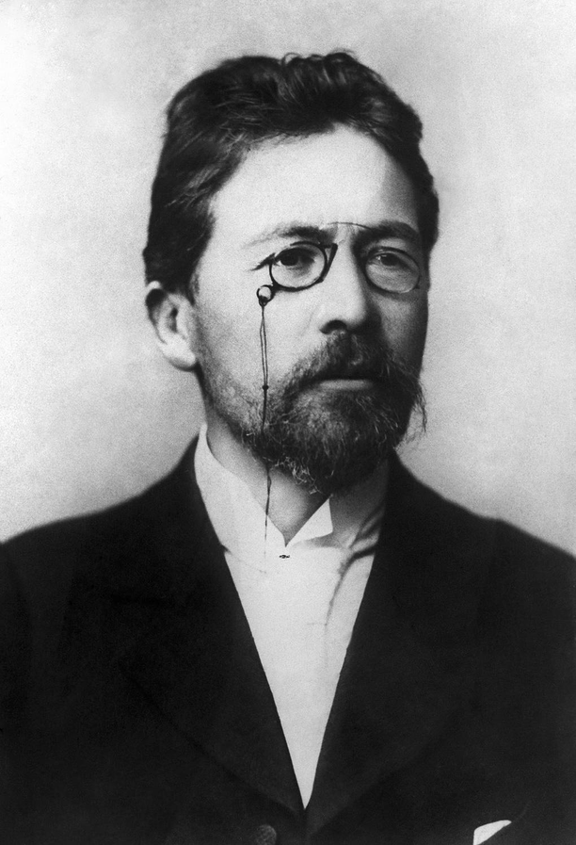
О пожизненности наказаний
А.П. Чехов: «В нашем русском законодательстве, сравнительно гуманном, высшие наказания, и уголовные и исправительные, почти все пожизненны … Я глубоко убежден, что через 50 – 100 лет на пожизненность наших наказаний будут смотреть с тем же недоумением и чувством неловкости, с какими мы теперь смотрим на рвание ноздрей или лишение пальца на левой руке… Чтобы заменить эту пожизненность чем-нибудь более рациональным и более отвечающим справедливости, в настоящее время у нас недостает ни знаний, ни опыта, а стало быть и мужества; все попытки в этом направлении нерешительные и односторонние…»
(Из Сибири. ПССП: В 30 т. Т. 14/15. С. 25)

Slide 17
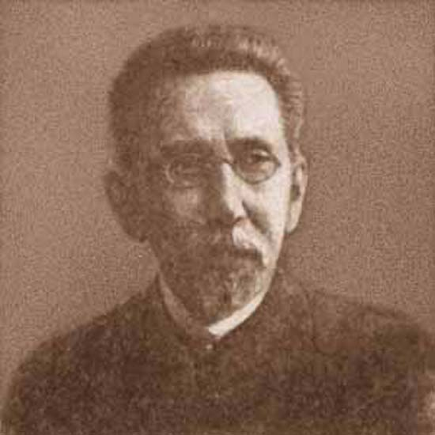
О пожизненности наказаний
Д.А. Дриль: «… Уголовно-антропологическая школа отрицает разумность наперед определенных мер репрессии и ставит их в зависимость от изучения индивидуальных особенностей каждого деятеля преступления»
(Дриль Д.А. Преступность и преступники // Дриль Д.А. Преступность
и преступники. Учение о преступности и мерах борьбы с нею. М., 2010. С. 62).

Slide 18
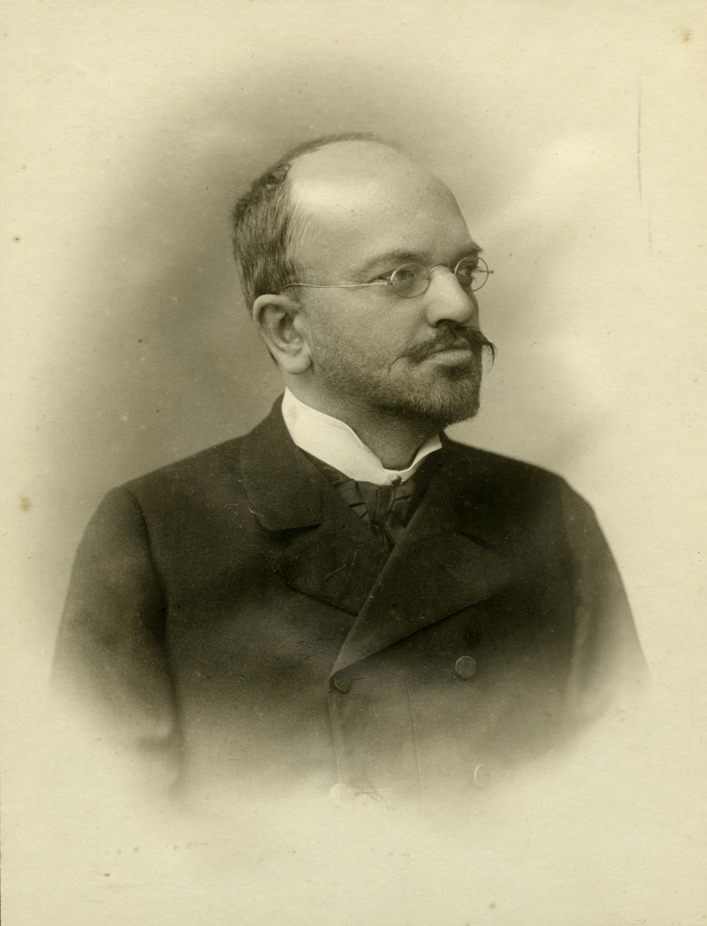
3.Проблема преступности душевнобольных
Термин «вырождение» («дегенерация») введен в науку в 1857 г. Бенедиктом Морелем (1809-1873), французским психиатром и антропологом.
В.Ф. Чиж: «Вырождающихся много, очень много; мы даже приблизительно не знаем, какой процент населения они составляют. Одни из них или потому, что одарены более психопатической организацией, или вследствие неблагоприятных жизненных условий заболевают душевными болезнями, другие совершают преступления; некоторые вследствие благоприятных для здоровья условий мирно живут на чужой счет»
(Чиж В.Ф. И.С. Тургенев как психопатолог // Чиж В.Ф. Болезнь Гоголя: Записки психиатра. М.: Республика, 2001. С. 228).

Slide 19
3.Проблема преступности душевнобольных
В.Ф. Чиж дает такую статистику: «Что до настоящего времени немало душевнобольных приговариваются судами к наказаниям, – лучше всего доказывается тем бесспорным фактом, что среди арестантов душевнобольных в десять раз больше, чем между честными людьми, а именно на 1000 жителей приходится 3 душевнобольных, а между арестантами душевнобольных 3%»
(Чиж В.Ф. Лекции по судебной психопатологии. СПб., 1890. С. 14).

Slide 20
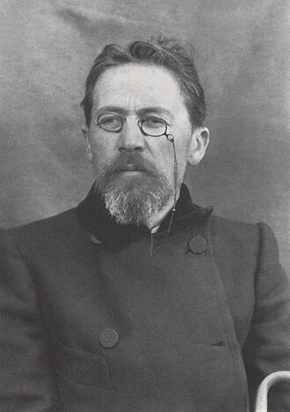
3.Проблема преступности душевнобольных
А.П. Чехов: «Если бы здесь сумасшедших сжигали на кострах по распоряжению тюремных врачей, то и это не было бы удивительно, так как местные больничные порядки отстали от цивилизации по крайней мере лет на двести» (ПССП: В 30 т. Т. 14/15. С. 114).
«Психические больные на Сахалине не имеют отдельного помещения … Не говорю о случаях нравственного помешательства, о начальном периоде прогрессивного паралича и проч., где нужна более или менее тонкая диагностика. Эти все работают и сходят за здоровых. Некоторые приезжают уже больными или привозят с собой зародыш болезни … Другие же заболевают на острове, где каждый день и каждый час представляется достаточно причин, чтобы человеку некрепкому, с расшатанными нервами, сойти с ума» (Там же. С. 365-366).

Slide 21
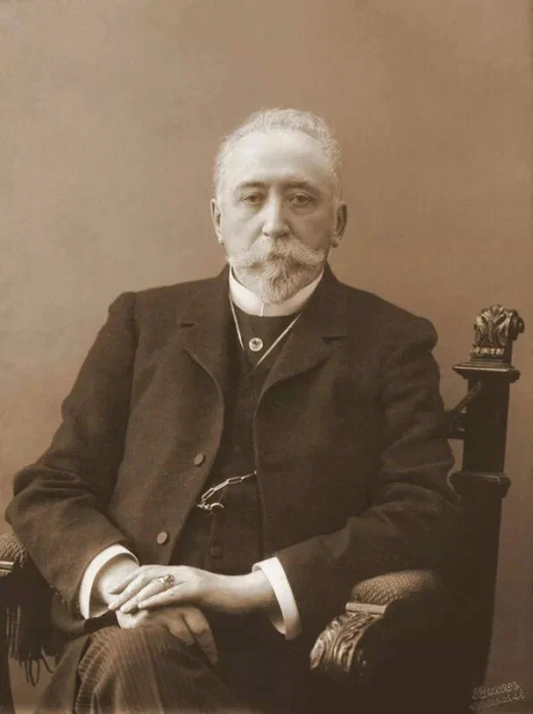

М.Н. Галкин-Враской (1832-1916)
в 1879 – 1896 начальник Главного тюремного управления
Поездка в Сибирь и на остров Сахалин в 1881-1882 гг.: Из путевого дневника М.Н. Галкина-Враского // Русская старина. 1901. №1. С. 162-184.
Галкин-Враской М.Н. Остров Сахалин: Необходимые и желательные мероприятия: Записка бывшего начальника главного тюремного управления Действительного Тайного Советника Галкина-Враского по обозрению о. Сахалина в 1894 г. СПб.,1899. 48 с.

Slide 22
3.Проблема преступности душевнобольных
В.М. Дорошевич: «Если эти строки подскажут читателю мысль, что врачу должно быть больше отведено места на суде, я буду считать свою задачу исполненной» (Дорошевич В.М. Сахалин: каторга. Глава «Душевнобольные». М., 2022. С. 638).
(Дорошевич В.М. Сахалин: каторга. Глава «Душевнобольные». М., 2022. С. 638).

Slide 23
Спасибо за внимание!

